Slide 1
農（漁）會各類候選登記人 債信資料查證作業暨 信用資料判讀說明
113年10月版

Slide 2
說明大綱
壹、各類候選登記人債信資料查證作業說明
農(漁）會理／監事候選人
有設信用部
未設信用部
農事（漁民）小組組長／副組長／會員代表／出席上級農（漁）會會員代表／出席全國農（漁）會會員代表候選人
有設信用部
未設信用部

Slide 3
說明大綱(續)
貳、聯徵中心信用資料判讀說明
當事人綜合信用報告(一般版)判讀
當事人綜合信用報告-農漁會會員代表／小組長候選登記專用版判讀
歷史債信資料判讀(限當事人申請)
☞目前聯徵中心提供之歷史債信資料範圍：
1.民國90年1月1日起迄今之授信及保證資料
2.民國92年1月1日起迄今之信用卡及信用卡帳款資料

Slide 4
壹、各類候選登記人債信資料查證作業說明
各類候選登記人相關資料暨說明檔案下載位置
聯徵中心網站（www.jcic.org.tw）
－＞會員機構專區
－＞公告資訊
－＞其他公告

Slide 5
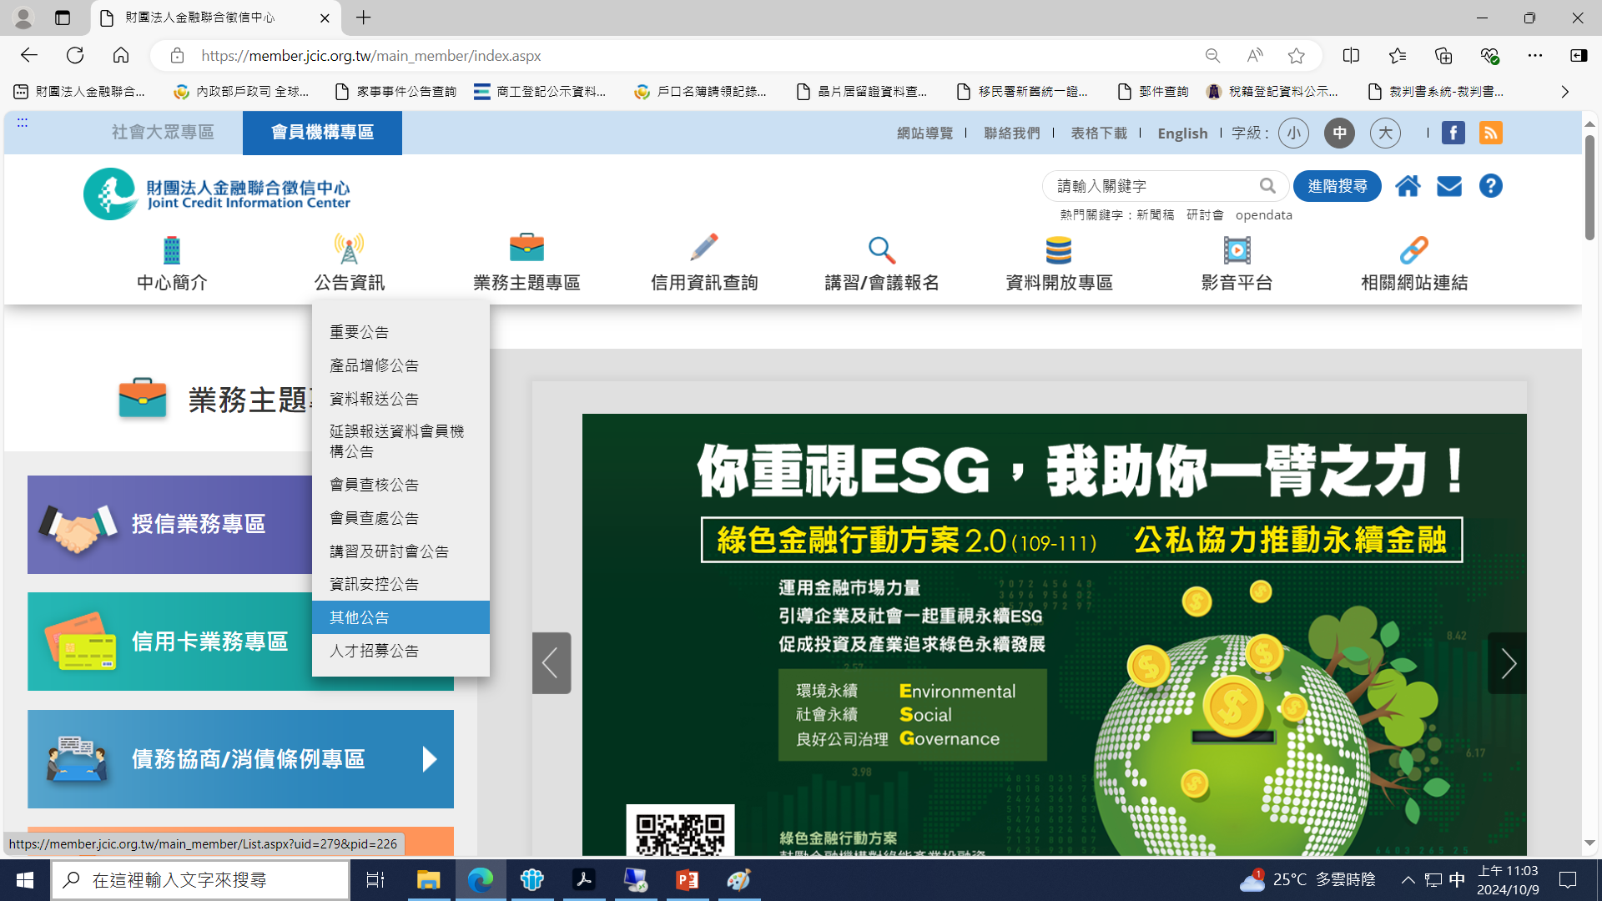
1
2
3

Slide 6
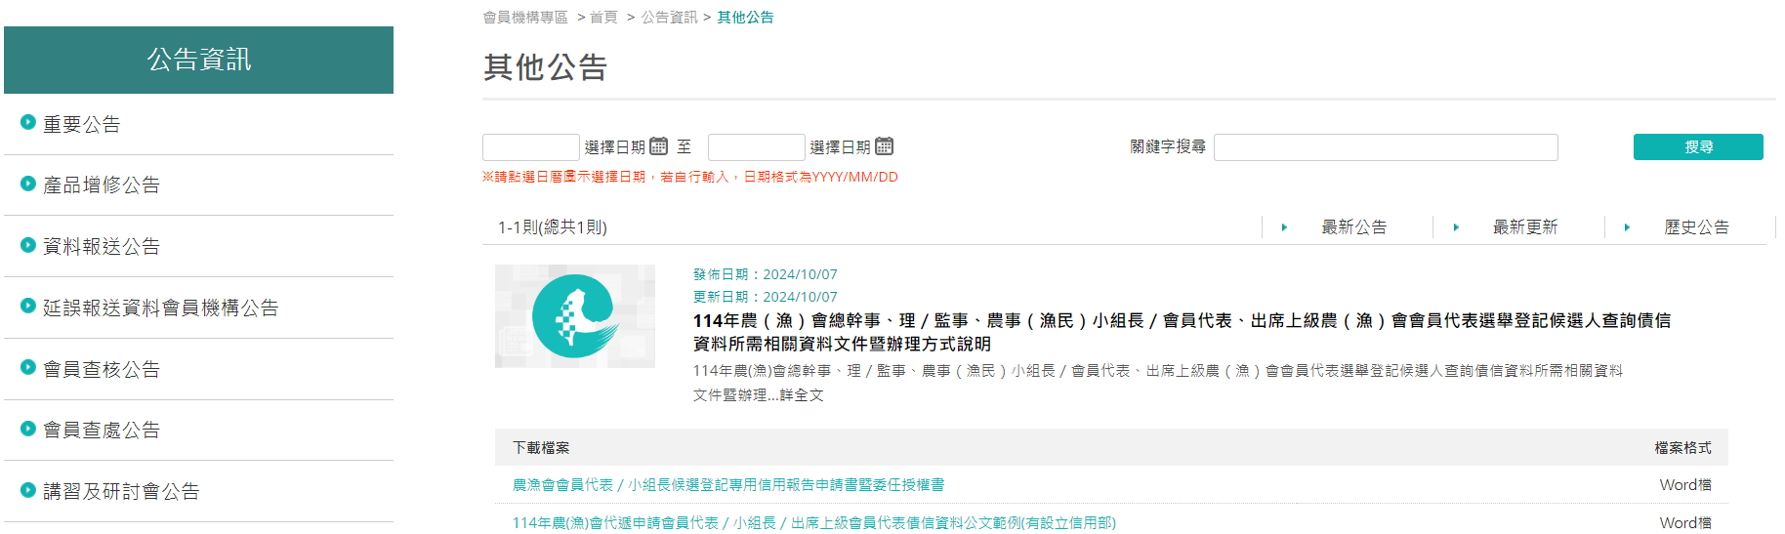
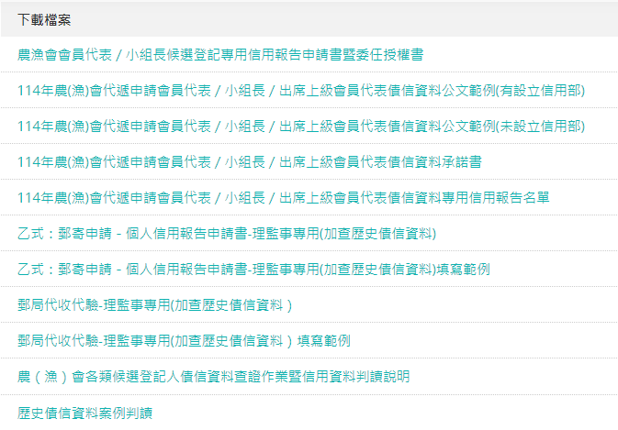
本屆次農漁會改選相關文件，如有需要請自行下載列印，並請注意資料更新日期！

Slide 7
當事人綜合信用報告申請書下載位置
聯徵中心網站（www.jcic.org.tw）
－＞社會大眾專區
－＞表格下載
－＞申請個人信用報告

Slide 8
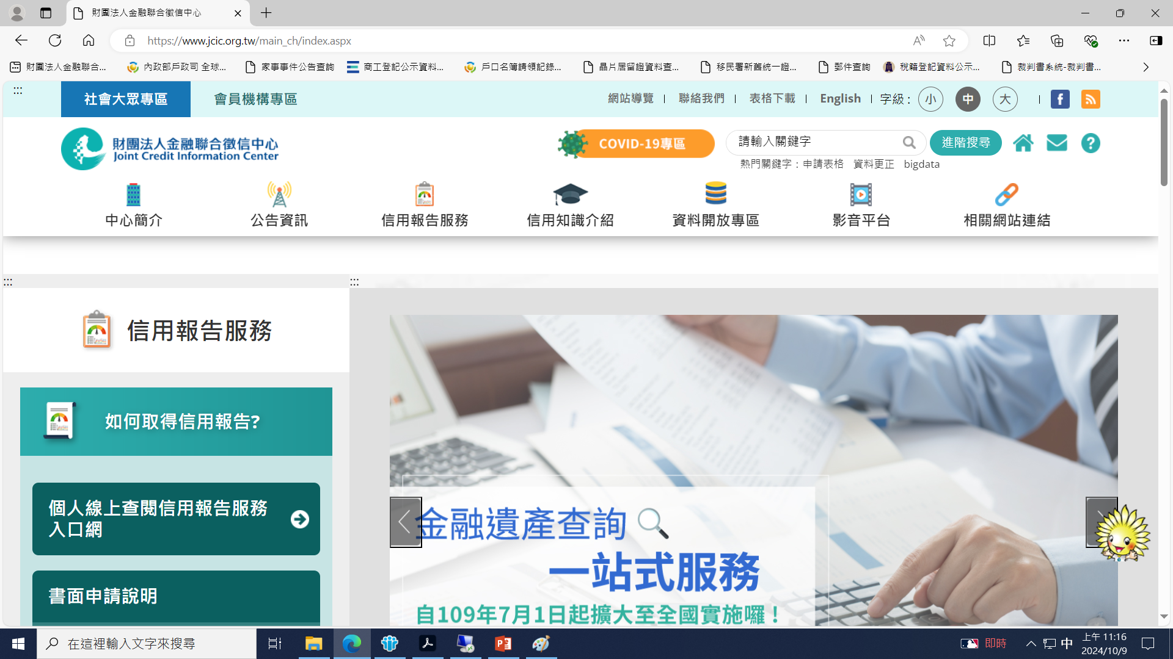
1
2

Slide 9
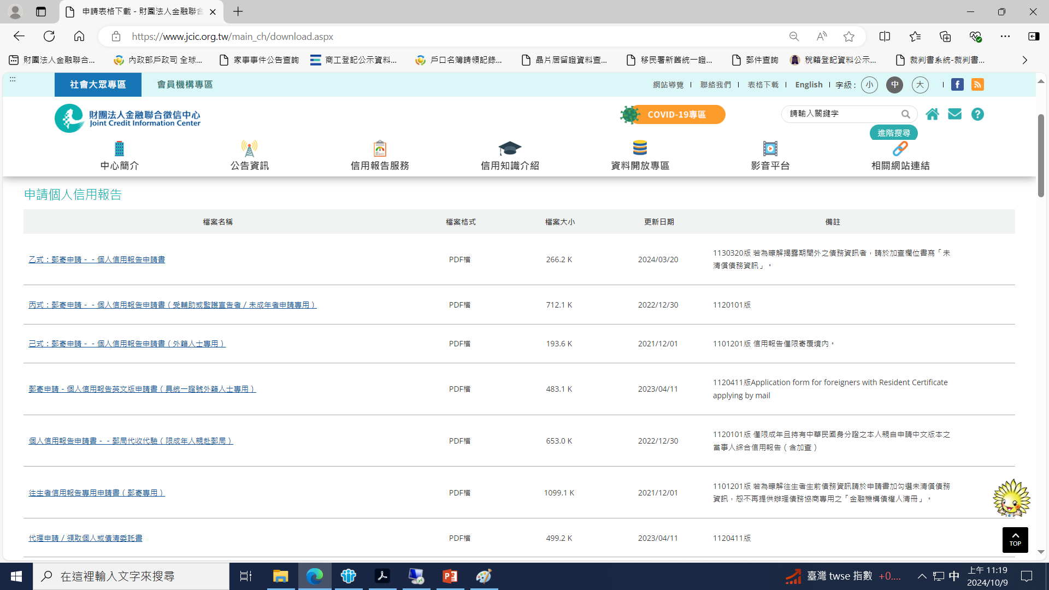

Slide 10
為遵守金融法令之人事管理目的並取得當事人書面同意之查詢-農漁會辦理各類候選人資格審查
有關農漁會為辦理理監事、總幹事及會員代表之候選、聘登記時，得否查詢及利用本中心信用資料，謹將相關函文及規定彙整如下：
(一)會員金融機構為內部人事目的使用：
1.由會員機構利用金融機構內部查詢系統連線至本中心查詢
2.查詢前由會員機構先行確認欲查詢對象是否具備相關人事
管理法令消極資格限制之規範，如：
(1)農漁會信用部主任：農會漁會信用部主任應具備資格條
件及聘任解任辦法第三條第一項第十款規定。
(2)理監事候選人：農會法第二十條之二第一款、漁會法第
二十一條之二第一款。
(3)總幹事候聘人：農會法第二十五條之二第二款、漁會法
第二十六條之二第二款。

Slide 11
為遵守金融法令之人事管理目的並取得當事人書面同意之查詢-農漁會辦理各類候選人資格審查(續)
3.向當事人以書面敘明為遵守各該金融管理法令之人事資格要件而有查詢當事人信用資訊之必要，於取得當事人書面同意後方得向本中心查詢，且查詢所得之信用資料不得作為各該金融法令遵循目的以外之其他用途。亦即僅限農、漁會內部使用，不得交由候選人本人攜出或送至縣市政府。
4.至於連線查詢農(漁)會會員代表、農事(漁民)小組組長候選人債信資料，與金管會函釋意旨之「金融管理法令遵循」目的不符，各農(漁)會會員如有審核該等候選人債信之必要，應由各候選人自行提供信用報告方式辦理。
※相關函文
1.財團法人金融聯合徵信中心97年12月25日金徵(業)字第 0970024301號函。
2.農委會93年11月30日農輔字第0930155703號函、金管會101年9月10日金管銀國字第10100253340號函。
3.金管會101年9月10日金管銀國字第10100253340號函。

Slide 12
為遵守金融法令之人事管理目的並取得當事人書面同意之查詢-農漁會辦理各類候選人(續)
(二)當事人本人使用：
1.舉凡農會總幹事、會員代表、理事及監事辦理候選登記時應檢附之金融授信紀錄之佐證資料，均由各候選人逕向本中心以臨櫃或郵寄方式申請辦理
2.當事人向本中心申請信用報告，係依個人資料保護法第三條規定，當事人就其個人資料行使查詢、閱覽及請求製給複製本之權利，自屬於法有據。
※相關函文：農委會93年11月30日農輔字第0930155703號函
(三)農業部及各縣市政府等農漁會主管機關審查使用：
1.農會主管機關如有業務需要，擬查詢現任選、聘人員信用紀錄，應敘明案由，函報金融監督管理委員會同意後，再由本中心提供現任選、聘人員放款延滯之金融機構名單。
2.農(漁)會各級主管機關(含農業部及直轄市、縣(市)政府)得為審查農(漁)會總幹事候聘登記資格查證其債信紀錄，並依權責分別造冊，檢附當事人同意書，委請本中心協助查詢當事人債信資料。
※相關函文：
1.財政部91年6月27日台財融(三)字第0918011062號函。
2.農委會91年4月8日農輔字第0910117941號函。
3.農委會101年8月6日農輔字第1010051279號函及金管會101年8月20日金管銀國字第10100256900號函。

Slide 13
農漁會辦理各類候選人信用資料查詢及利用總整理
***查詢前請先確認候選人所參選類別***
候選人類別 | 信用部 主任 | 總幹事 | 理監事 | 會員代表/小組長 | 上級農/漁會之各類候選人
是否符合「金融管理法令遵循」目的? | 符合 | 符合 | 符合 | 不符合 | 不符合
取得書面同意後是否可以查詢其信用資訊? | 可以 | 可以 | 可以 | 不可以 查詢 | 不可以 查詢
查得之信用資訊是否可以提供給外部機構作為候選人資格審查用? | 所有信用資料均不得對外提供

Slide 14
農漁會辦理各類候選人信用資料查詢及利用總整理
Q：連線查詢農(漁)會會員代表、農事(漁民)小組組長候選人債信資料，與「金融管理法令遵循」目的不符，為何會務股可以請信用部下載該等代表、小組長的信用報告?
A：農漁會信用部不可以查詢農(漁)會會員代表、農事(漁民)小組組長候選人債信資料，而應由各候選人自行提供信用報告方式辦理。
考量候選人審查期限短且件數眾多，現多由農漁會於受理登記後統一備文代遞送候選人申請信用報告案件(採當事人申請信用報告-委託辦理方式)，本中心依當事人申請，於製作完信用報告後，請代遞件之農漁會在本中心網站「農漁會會員代表/小組長信用報告列印專區」中，以晶片卡配合指定列印密碼，整批列印所代遞件之當事人信用報告。
此方式與會員機構以身分證字號查詢客戶信用資訊不同!!

Slide 15
各項候選人可查詢債信資料內容與方式彙總表
候選人類別 債信資料類別 | 理監事 |  | 小組長／副組長／會員代表／ 出席上級(全國)會員代表
信用部 | 有 | 無 | 有 | 無
歷史債信資料 | V當事人書面申請 |  | X | X
當事人綜合信用報告(一般版） | V當事人書面申請 |  | V當事人書面申請
JO5 個人綜合徵信報告資訊－農、漁會專用 | V農漁會信用部授權人員線上查詢(限農漁會內部使用) | X | X | X
當事人綜合信用 報告－ 農漁會 會員代表、小組 長候選登記專用 | X | X | V農漁會統一收件代遞送至聯徵中心查詢並透過線上查詢系統下載(限農漁會內部使用） | V農漁會統一收件代遞送至聯徵中心查詢並領件(限農漁會內部使用）

Slide 16
理、監事候選人債信資料查詢方式暨內容彙整表
查詢方式 債信資 料類別 | 郵局代收代驗 (限本人申請) | 郵寄申請 | 本人親辦 | 委託他人 | 農漁會信用 部授權人員 線上查詢
歷史債信資料 | V | V | V | V | X
當事人綜合信用報告(一般版） | V | V | V | V | X
JO5 個人綜合徵信報告資訊－ 農、漁會專用 | X | X | X | X | V
橘色區塊請理監事候選人盡可能在113年12月31日前申請避免申請人數過多而久候。
黃色區塊僅限有設立信用部農漁會之授權人員查詢，查詢所得資料嚴限該農漁會內部參考，不得對外提供。

Slide 17
理、監事候選人債信資料查詢方式
第一階段
第二階段
113年12月31日前
114年1月1日後
民國90年起之歷史債信資料
登記截止日期前14日之最新債信資料
請多加利用聯徵中心每年第一份信用報告免費的優惠服務

Slide 18
小組組長／副組長／會員代表／出席上級（全國）會員代表候選人債信資料查詢方式彙整表
查詢方式 債信資 料類別 | 郵局代收代驗 (限本人申請) | 郵寄申請 | 本人親辦 | 委託他人 | 農漁會 代遞申請 並代領件 | 農漁會信用 部授權人員 連線下載
當事人綜合信用報告(一般版） | V | V | V | V | X | X
當事人綜合 信用報告－ 農漁會會員 代表、小組 長候選登記 專用 | X | X | X | X | V | X 候選登記專 用報告僅供 下載無法提 供連線查詢
橘色區塊請各項候選人盡可能於113年12月31日前申請避免申請人數過多而久候。
綠色區塊係由候選人授權各級農漁會以統一備文方式向聯徵中心代為申請並代為領件，聯徵中心僅提供候選登記專用報告。
白底網點區塊僅限有設立信用部農漁會之授權人員連線下載候選登記專用報告，查詢所得資料嚴限該農漁會內部參考，不得對外提供。

Slide 19
各項查詢方式所需檢附文件項目
查詢方式 文件類別 | 郵局代收代驗 (限本人申請) | 郵寄申請 | 本人親辦 | 委託他人 | 農漁會 代遞申請 並代領件
正式函文 | X | X | X | X | V
農漁會填具之承諾書 | X | X | X | X | V正本
申請信用報告名單 | X | X | X | X | V
個人信用報告申請書 | V聯徵中心委託中華郵政公司代收代驗「個人信用報告」申請書 | V乙式：郵寄申請個人信用報告申請書 | X | X | V農漁會會員代表/小組長候選登記專用信用報告申請書暨委任授權書正本
當事人國民身分證 | V持正本辦理 | V檢附正反面影本 | V持正本辦理 | V持正本辦理 | V檢附正反面影本
當事人第二身分證明文件（例：健保卡、駕照、護照等） | V持正本辦理 | V檢附正反面影本 | V持正本辦理 | V持正本辦理 | V檢附正反面影本
當事人第三身分證明文件 |  | V新式戶口名簿（正/影本皆可，不限式別）或30日內户籍謄本正本 |  | V持正本辦理
受託人國民身分證 | X | X | X | V持正本辦理 | X
委託書 | X | X | X | V當事人親簽正本 | X

Slide 20
小組組長／副組長／會員代表候選人債信資料查詢分批作業(農會)
日期 | 114/01/10（五） | 114/01/11（六） |  | 114/01/12（日）
時段 | 18:00-20:30 | 09:00-12:00 | 13:00-16:30 | 09:00-12:00 | 13:00-16:30
受理農會區域 | 臺北市、新北市(板橋區、三重區、新莊區、樹林區、汐止區、土城區、蘆洲區、五股區、泰山區、中和地區、新店、瑞芳地區農會) | 基隆市、桃園市(含中壢辦事處)、新竹縣、新竹市、苗栗縣、南投縣、新北市(鶯歌區、三峽區、淡水區、林口區、三芝區、石門區、八里區、坪林區、金山地區、石碇區、平溪區、深坑區農會)。 | 宜蘭縣、臺中市、彰化縣、嘉義縣、嘉義市、澎湖縣、金門縣、連江縣。 | 雲林縣、臺南市、花蓮縣、臺東縣。 | 屏東縣、高雄市

Slide 21
小組組長／副組長／會員代表候選人債信資料查詢文件順序
請各農漁會按照下列文件順序（A>B>C>D）備妥相關文件，向本中心代遞送申請候選人專用信用報告，領件時本中心亦將通知農漁會（有信用部者由系統下載，無信用部者由專人領件）：
A.農（漁）會統一備文
B.農（漁）會承諾書
C.登記候選人專用名單
D.登記候選人之「農漁會會員代表／小組長登記候選專用信用報告申請書暨委任授權書」
請統一裝訂於左上方，按照專用名單序號編號於右上方！！

Slide 22
小組組長／副組長／會員代表候選人債信資料查詢費收費方式
農漁會會員代表／小組長登記候選專用信用報告每份新台幣100元，無優惠免費措施！
本中心將於114年1月20日前以正式公函，並檢附受查人員名單及提供每位受查人員之發票各一紙，請各農漁會於114年2月28日前以匯款方式繳付查詢費。

Slide 23
小組組長／副組長／會員代表候選人債信資料查詢費收費方式
農漁會代遞申請報告
聯徵中心函請繳費
農漁會匯款付費
114年1月10日至1月12日受理申請專用報告期間暫不收費
114年1月20日前以正式公函檢附受查人員名單（收費清單）及每位受查人員之發票，請農漁會繳付查詢費
114年2月28日前請農漁會以匯款方式繳付查詢費

Slide 24
小組組長／副組長／會員代表候選人債信資料登記信用報告名單上傳作業流程（有信用部者）
登入
「查詢人員名冊報送系統」
點選「上傳農漁會登記信用報告名單」功能
點選「選擇檔案」功能後按「確認」
否
確認名單是否正確
是
結束

Slide 25
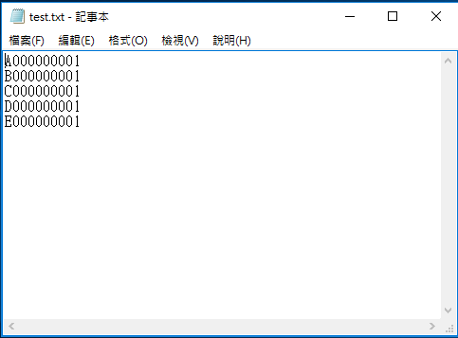
小組組長／副組長／會員代表候選人債信資料登記信用報告名單格式（有信用部者）
利用記事本(副檔名: txt,檔名可為中、英文、數字半形)輸入身分證字號產生清單
清單內容用半形輸入，不能輸入特殊符號
每一筆打完後直接按enter跳下一行繼續輸入

Slide 26
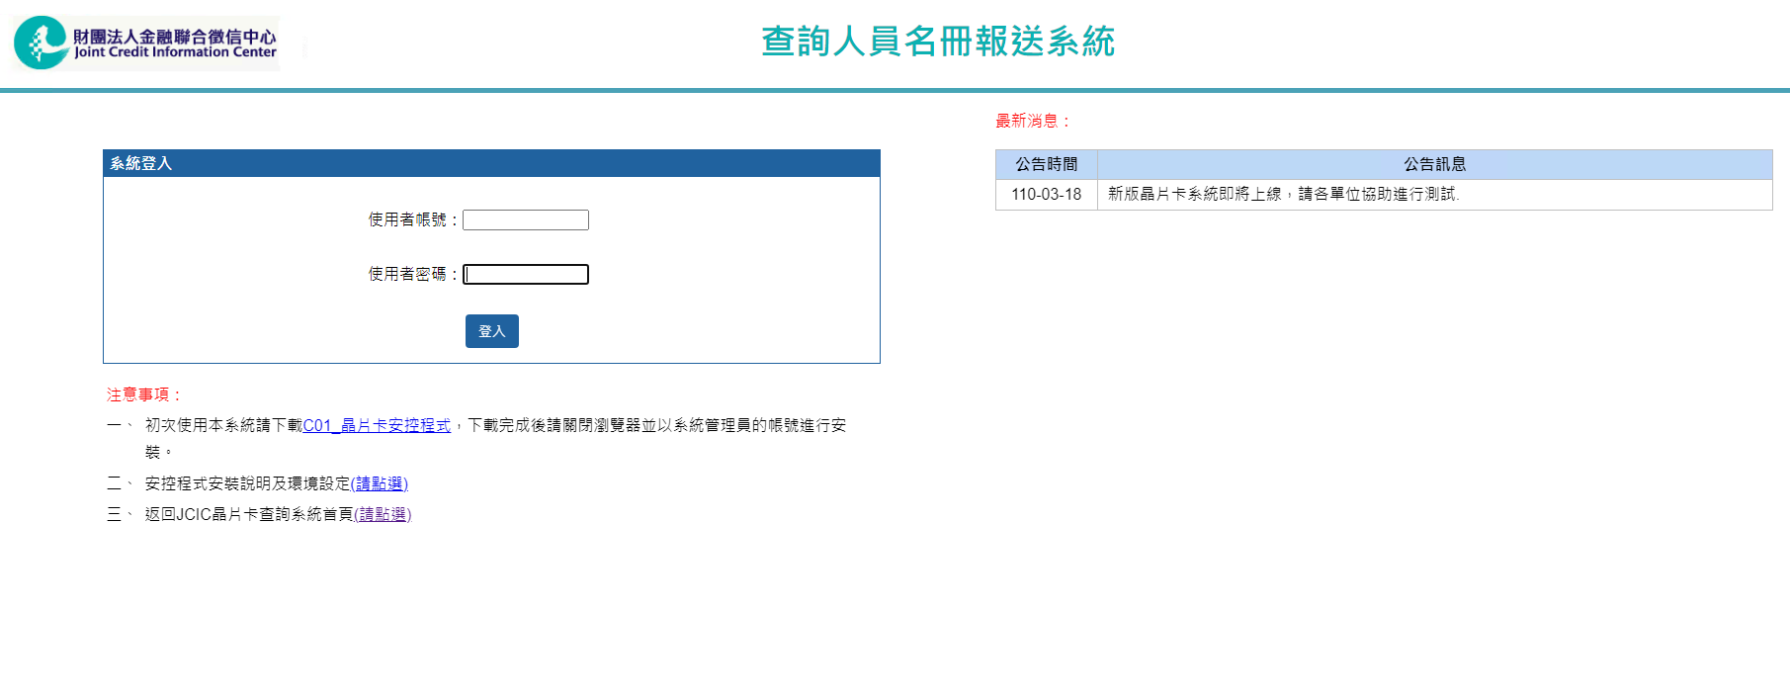
小組組長／副組長／會員代表候選人債信資料登入查詢人員名冊報送系統（有信用部者）
輸入使用者帳號及使用者密碼後
登入系統

Slide 27
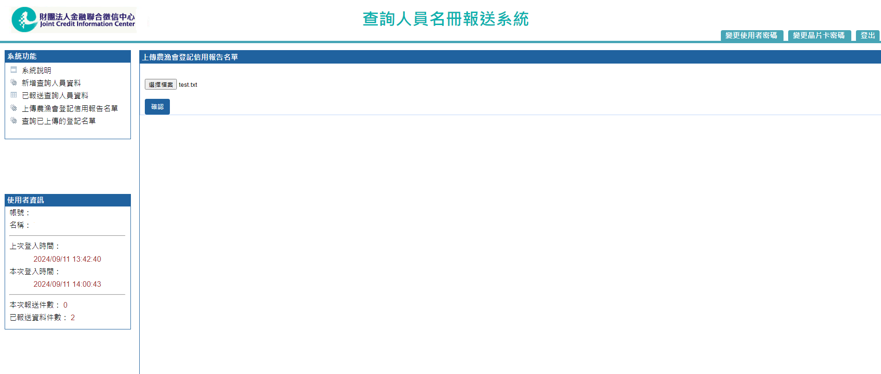
小組組長／副組長／會員代表候選人債信資料登記信用報告名單上傳（有信用部者）
2
1
3
1.點選左側:上傳農漁會登記信用報告名單
2.點擊選擇檔案按鈕來選取名單檔案
3.按確認

Slide 28
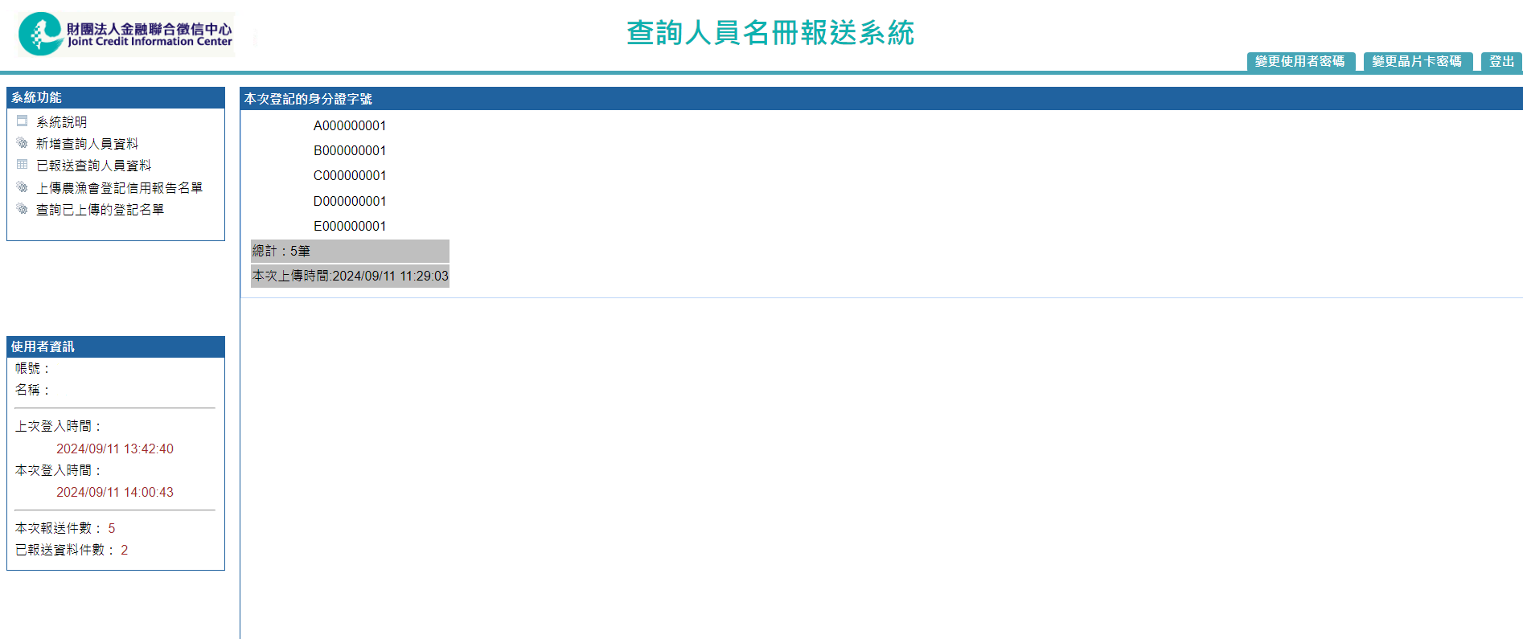
小組組長／副組長／會員代表候選人債信資料登記信用報告名單上傳結果（有信用部者）
成功上傳後，系統會顯示本次名單上傳的清單明細（登記候選人之身分證號、總計筆數及本次名單上傳時間）。

Slide 29
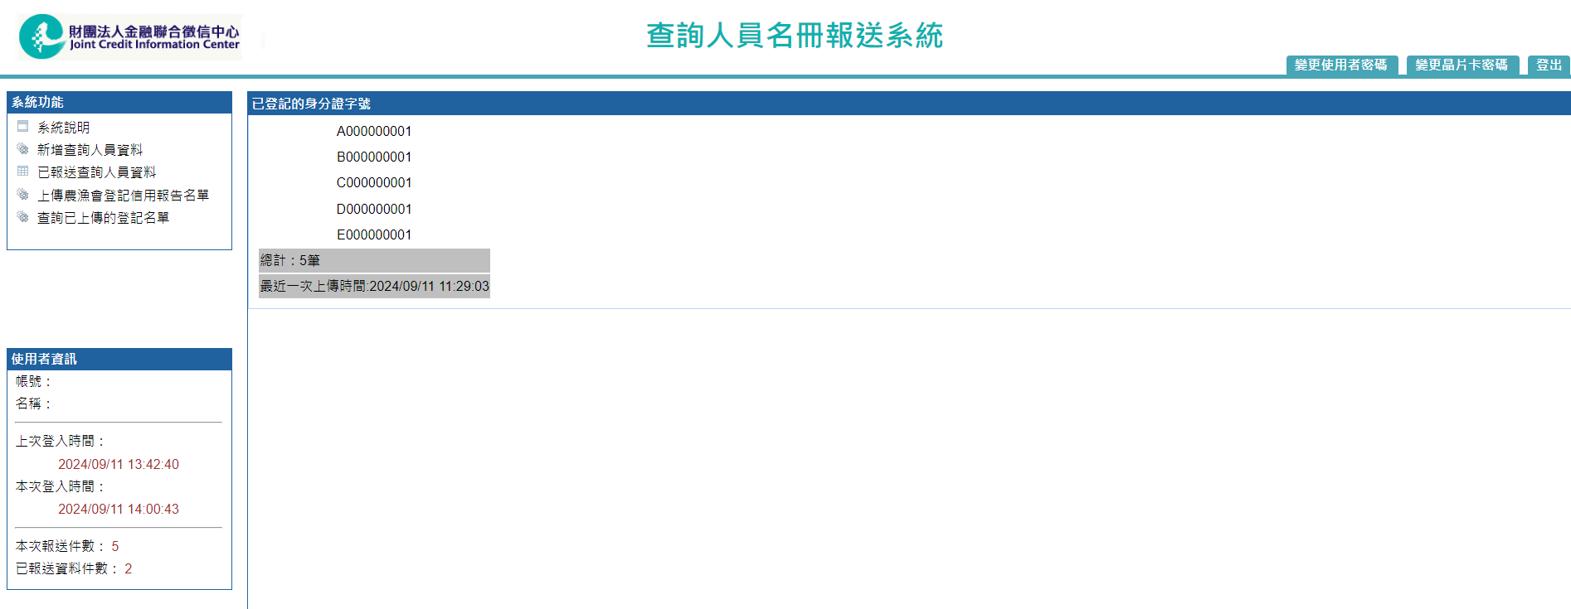
小組組長／副組長／會員代表候選人債信資料查詢已上傳的登記名單（有信用部者）
5
4
4.點選左側:查詢已上傳的登記名單
5.顯示目前已登記的身分證字號於頁面

Slide 30
小組組長／副組長／會員代表候選人債信資料登記名單上傳作業注意事項（有信用部者）
登記名單上傳作業不限次數，若登記名單身分證號有誤，請重新執行登記名單上傳作業。
為避免資料有誤須執行重新上傳，建議先將原上傳名單檔案暫存於電腦中，惟請農漁會（有信用部）注意，於下載各登記候選人專用信用報告後，請將登記名單檔案刪除，避免個資外洩。

Slide 31
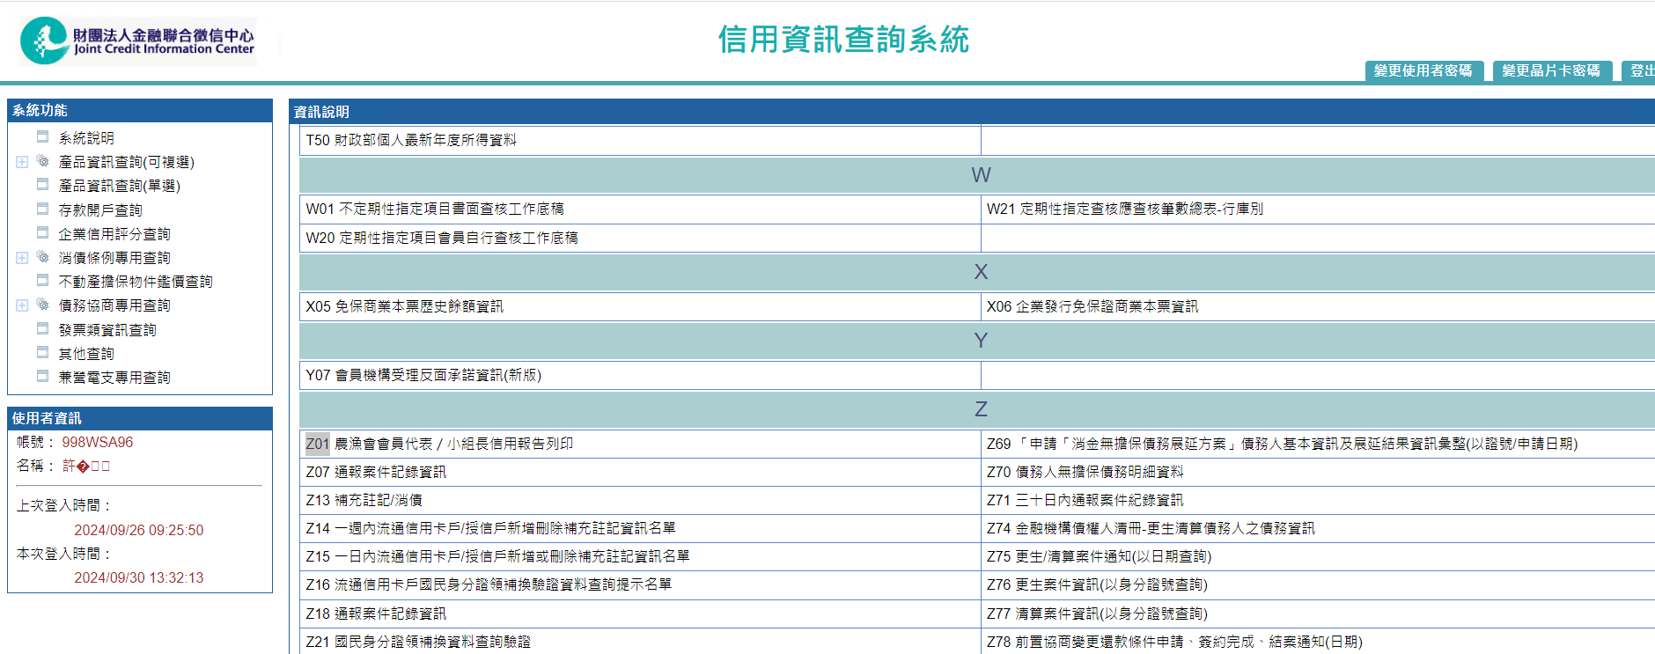
農漁會列印所代遞件會員代表/小組長信用報告作業
使用授權查詢之帳號密碼登入信用資訊查詢系統
點選「Z01農漁會會員代表／小組長信用報告列印

Slide 32
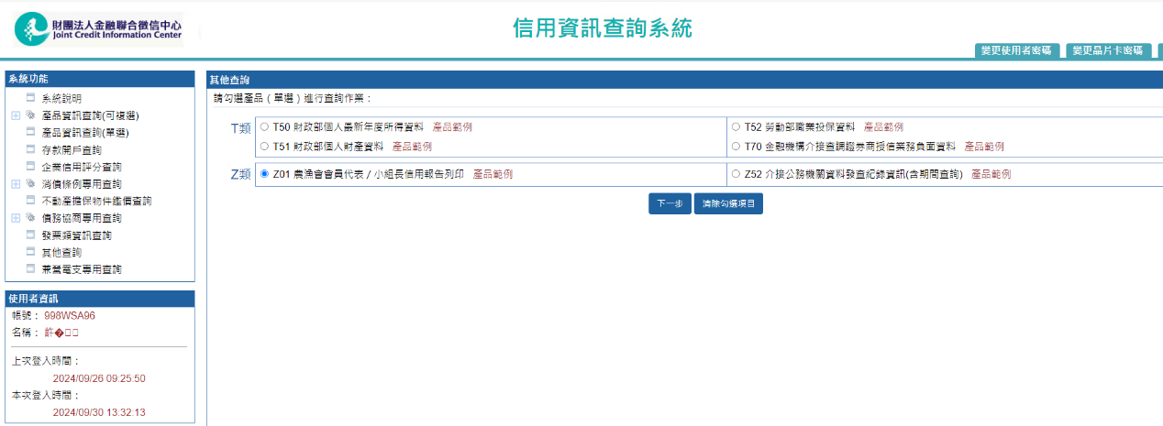
農漁會列印所代遞件會員代表/小組長信用報告作業
點選「Z01農漁會會員代表／小組長信用報告列印

Slide 33
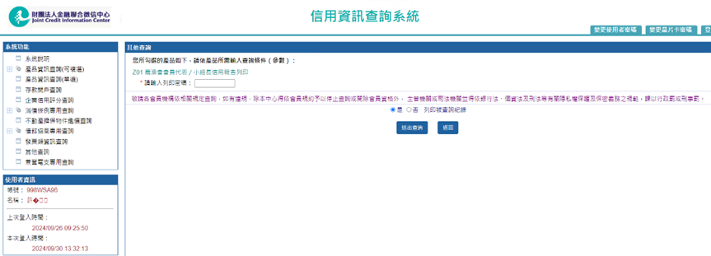
農漁會列印所代遞件會員代表/小組長信用報告作業
請輸入本中心人員以電子郵件方式通知之列印密碼後列印會員代表／小組長專用信用報告

Slide 34
貳、聯徵中心信用資料判讀說明
當事人綜合信用報告(一般版)判讀
當事人綜合信用報告-農漁會會員代表／小組長候選登記專用版判讀
歷史債信資料判讀
☞目前聯徵中心提供之歷史債信資料範圍：
1.民國90年1月1日起迄今之授信及保證資料
2.民國92年1月1日起迄今之信用卡及信用卡帳款資料

Slide 35
各項候選人之債信資料應注意事項
 | 理監事 | 會員代表／ 出席上級農會代表 | 組組長／ 副組長
法源依據 | 農會法第20條之2 | 農會法第15條之1第1款規定
規範內容 | 積欠農會財物、會費、事業資金、農業推廣經費；或（自民國九十年一月一日起）在農會或其他金融機構之借款有一年以上延滯本金返還或利息繳納之紀錄；或對農會有保證債務，經通知其清償而逾一年未清償者。 | 積欠農會財物、會費、事業資金、農業推廣經費；或對農會有保證債務，而逾期尚未清償者。
當事人綜合信用報告(一般版) | 1.借款資訊、信用卡資訊是否有逾期還款／未還紀錄達1年以上 2.對農會之保證債務有逾期未還記錄達1年以上 | 對農會之保證債務是否有逾期還款（未結案）紀錄
歷史債信資料 | 1.授信資料、信用卡資料是否有逾期還款／未還紀錄達1年以上 2.對農會之保證債務有逾期未還記錄達1年以上 | x
候選登記專用 信用報告 | x | 有無逾期還款（未結案）紀錄（候選登記專用信用報告已事先篩檢資料屬農漁會者方列入）
JO5 個人綜合徵信報告資訊－農、漁會專用 | 信用卡、授信、保證是否有逾期還款／未還紀錄達1年以上 | x

Slide 36
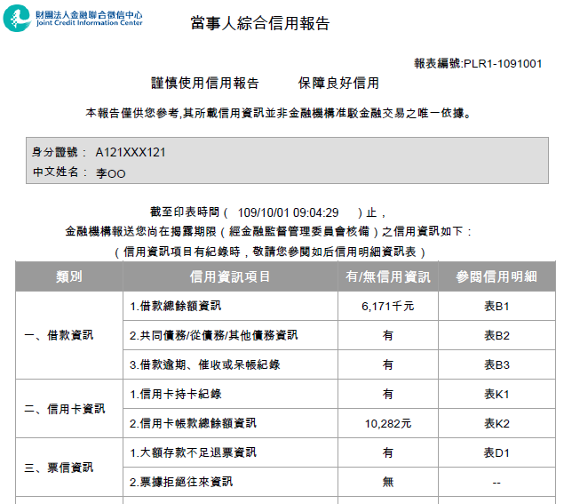
當事人綜合信用報告(一般版)判讀
理監事要注意：在農會或其他金融機構之借款有一年以上延滯本金返還或利息繳納之紀錄；或對農會有保證債務，經通知其清償而逾一年未清償者；
會員代表／小組長／副組長／出席上級農會代表要注意：對農會有保證債務，而逾期尚未清償者。
授信逾期、催收、呆帳紀錄自清償日起揭露3年；呆帳最長不超過轉銷之日起5年。信用卡資料如為款項未繳之(未清償）強制停卡記錄揭露7年，已清償自清償日起揭露6個月。信用卡戶帳款資料如為催收及呆帳紀錄自清償日起揭露6個月，呆帳未清償者自轉銷之日起揭露5年。

Slide 37
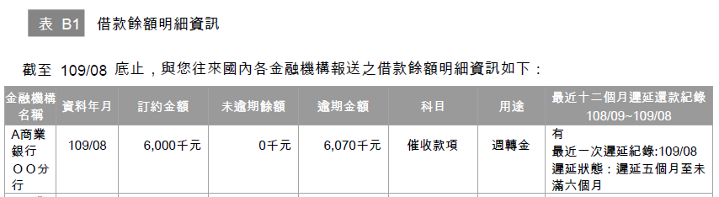
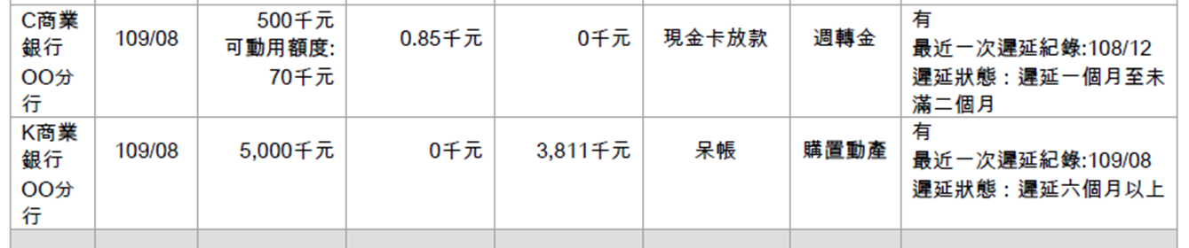
當事人綜合信用報告(一般版)判讀
請進一步確認「表 B3」借款逾期、催收及呆帳紀錄之資料年月
理監事要注意：借款資訊、信用卡資訊是否有逾期還款／未還紀錄達1年以上、對農會之保證債務有逾期未還記錄達1年以上。
會員代表／小組長／副組長／出席上級農會代表要注意：對農會有保證債務，而逾期尚未清償者。

Slide 38

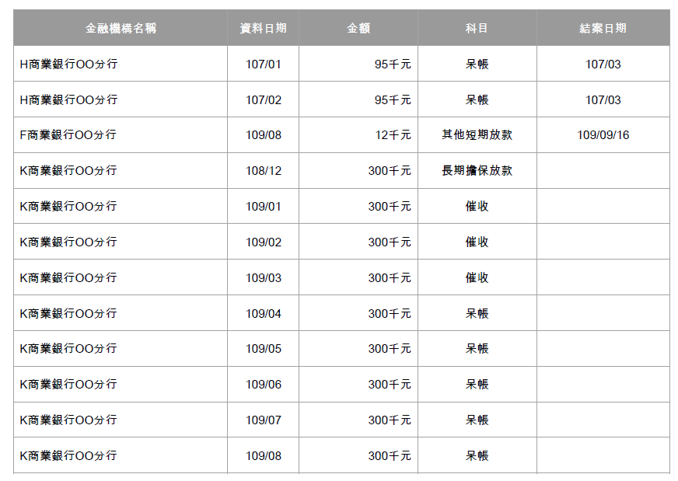
當事人綜合信用報告(一般版)判讀
注意資料日期與結案日期間是否間隔達1年以上。
理監事要注意：借款資訊、信用卡資訊是否有逾期還款／未還紀錄達1年以上、對農會之保證債務有逾期未還記錄達1年以上。

Slide 39
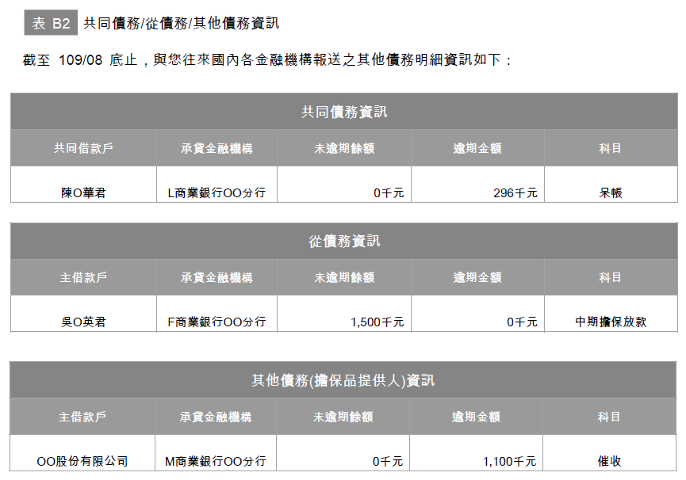
當事人綜合信用報告(一般版)判讀
會員代表／小組長／副組長／出席上級農會代表要注意：對農會有保證債務，而逾期尚未清償者。
理監事要注意：對農會之保證債務有逾期未還記錄達1年以上

Slide 40

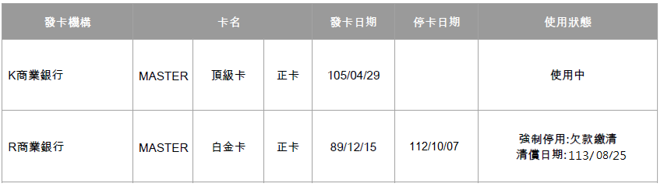

當事人綜合信用報告(一般版)判讀
110/05/07
理監事要注意：在農會或其他金融機構之借款有一年以上延滯本金返還或利息繳納之紀錄；
如有清償，請注意信用卡停卡日期與清償日期是否有逾一年以上
如未清償，請注意信用卡停卡日期距今日期是否有逾一年以上。

Slide 41
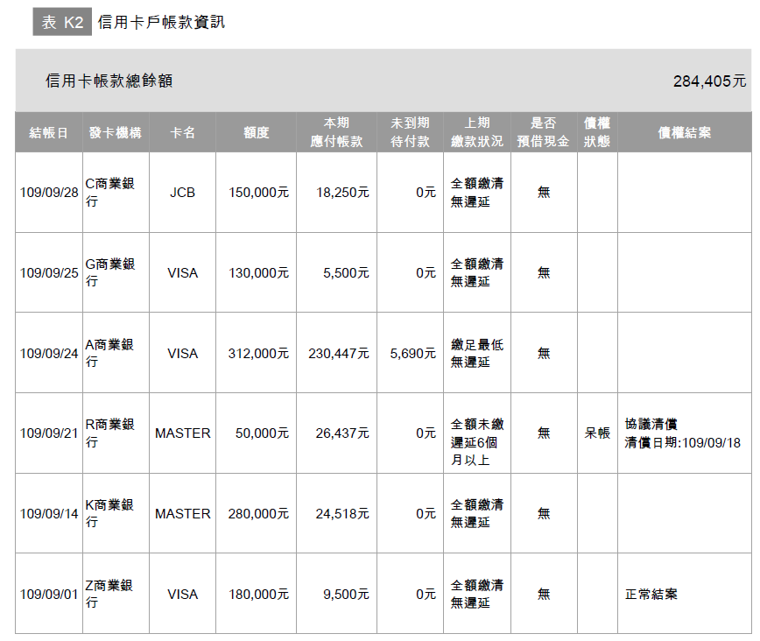
當事人綜合信用報告(一般版)判讀
理監事要注意：在農會或其他金融機構之借款有一年以上延滯本金返還或利息繳納之紀錄；
請注意信用卡帳款紀錄是否有遲延還款紀錄逾一年以上(持續12個月)
如已清償，請注意對照該銀行之信用卡資料之停卡日期距清償日期是否有逾一年以上。

Slide 42
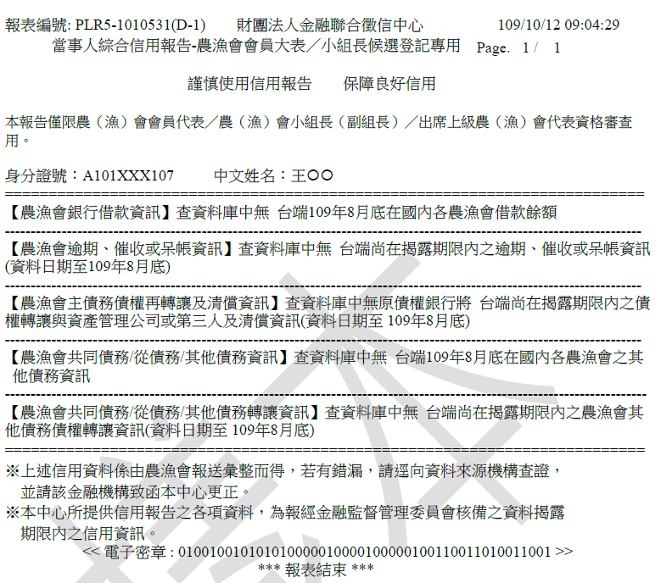
當事人綜合信用報告-農漁會會員代表／小組長候選登記專用版判讀
會員代表／小組長／副組長／出席上級農會代表要注意：對農會有保證債務，而逾期尚未清償者。

Slide 43
歷史債信資料判讀
請參閱附件「歷史債信資料案例判讀」

Slide 44
謝謝聆聽 敬請指教

